Slide 1

Life excellent
Hidup lebih baik
by AbbA

Slide 2
Manajemen Pasrahisme
Nrimo mentality
Yang penting kita bisa hidup
Tidak ada ruang untuk protes
Tidak ngoyo

Slide 3

Pasrah = tawakal
Samakah?
samakah ?

Slide 4

Tawakal kepada Allah SWT
Melewati proses ikhtiar dan do’a
Tawakal ≠ Bersikap Fatalistik
Tawakal ≈ Stabilitas, yaitu bertindak tidak lagi didasarkan kepada emosional, tapi dianalisis secara rasional dan diputuskan secara spiritual

Slide 5
Tawakal ≈ Stability
Tidak menjadi orang kagetan
Menghadapi masalah tidak serta merta langsung bersikap reaktif kepada masalah tersebut
Bersikap proaktif

Slide 6

Proaktif
Kombinasi dari dua sifat (inisiatif & sensitif)
Memerlukan “Balancing Tool”
Intuisi : mampu melakukan link and match terhadap sensitivitas dan inisiatif.

Slide 7

Status Quo
Berhenti melakukan sesuatu jika telah mencapai kestabilan hidup
“Ketahuilah! Sesungguhnya manusia benar-benar melampaui batas, karena dia melihat dirinya serba cukup.” (QS Al A’laq 6-7)
Stabilitas membawa pada wilayah sukses

Slide 8

Sukses
“Barangsiapa yang hari ini lebih baik dibandingkan yang terdahulu, maka dia termasuk orang sukses/beruntung. Barangsiapa yang hari ini sama seperti yang terdahulu, maka dia termasuk orang yang tertipu. Barangsiapa yang hari ini lebih buruk dibadningkan yang terdahulu, maka dia termasuk orang-orang yang merugi dihadapan Allah SWT...”(Al Hadist)
Today is better than yesterday. Tomorrow will be better than today

Slide 9
Di atas Sukses ada Sukses
Sukses untuk dirinya tapi bisa membuat sukses orang lain
Manjadi manusia yang bermanfaat buat dirinya dan orang lain
SIGNIFICANT

Slide 10

SIGNIFICANT
Saya bisa sukses dan saya bisa membuat orang lain berhasil seperti saya, bahkan lebih baik
Siap sukses, siap juga suksesi
Seorang yang sukses belum tentu barokah, tetapi seorang yang significant sudah pasti barokah

Slide 11
Konklusi
S
I
G
N
I
F
I
K
A
N
proaktif
survive
stabil
sukses

Slide 12
Life Excellent
Personal excellent
Family excellent
Business excellent

Slide 13

Personal excellent

Slide 14
Personal excellent
Pribadi yang unggul
Pribadi yang hebat
Positive Thinking
Pro-Active
Outstanding result, not average
Be extra ordinary

Slide 15
Personal excellent (China)
Shio ; umur yang panjang
Hok ; harta yang banyak
Lok ; kekuasaan yang tinggi

Slide 16
Personal excellent (Amerika)
Power
Position
Property

Slide 17
Personal excellent (Indonesia)
Harta
Tahta
Wanita

Slide 18
Personal excellent (Islam)
The Best Appearance; penampilan yang terbaik (QS At-Tiin 4)
The Best Attitude; sikap/ahlak yang terbaik (QS Fushilat 33)
The Best Achievement ; prestasi/amalan yang terbaik (QS Al Mulk 2)

Slide 19
Personal excellent
Mampu menghadapi kehidupan dan masalah kehidupan
“ Your altitude does not depend on your aptitude, but depend on your attitude, so you can make magnitute.” (Artinya, ketinggian Anda atau harga diri tidak ditentukan oleh bakat, posisi, jabatan, dan harta Anda, tapi terletak pada sikap Anda, Sehingga dengan sikap itu, Anda bisa membuat suatu magnitute, perubahan-perubahan yang bermakna dalam kehidupan)

Slide 20
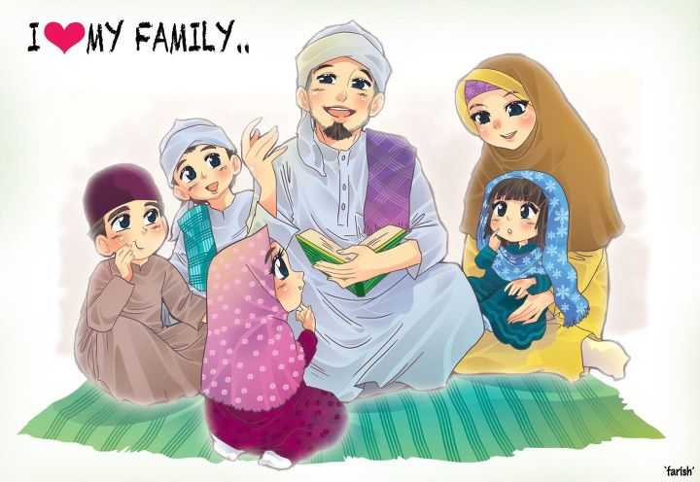
Family excellent

Slide 21
Tipe keluarga/rumah tangga)
Gaya Hotel
Gaya Rumah Sakit
Gaya Pasar
Gaya Kuburan / Grave
Gaya Sekolah
Gaya Asmara

Slide 22
Gaya sekolah
3A (asah, asih, asuh)
Memiliki komunikasi dan visi
Tidak ada istilah DKI dan ISTI

Slide 23
Gaya Asmara / Masjid
Ketulusan, sincerity (niat)
Ada imam dan makmum (kebersamaan/jamaah)
Loyalitas / kesetiaan
Salam / kedamaian

Slide 24
Family excellent
Menentukan akhir yang diinginkan dalam kehidupan rumah tangga (starting with the end) dengan menentukan/memilih gaya rumah tangga
Memiliki komitmen untuk memulai

Slide 25

Business excellent

Slide 26
Kelompok manusia secara psikologis
Kelompok necessity (work to do work)
Kelompok possibility (work to create work/ create the job)

Slide 27

Business excellent (Islam)
Barokah (over value)

Slide 28
Password Barokah
BERSYUKUR
“Sesungguhnya jika kamu bersyukur, pasti Kami akan menambah nikmat kepadamu. Dan jika kamu mengingkari nikmat-Ku, maka sesungguhnya azab-Ku sangat pedih.” (QS Ibrahim 7)

Slide 29
4 kata kunci business excellent
Komitmen (responsibility, Accountabilty)
Kompeten (right place, right time)
Konsisten (focus)
Konsekuen (persistence, resistance)

Slide 30

Responsibility
Falsafah Basmallah (dimulai dengan membaca basmallah;
Bisnis harus bisa dipertanggungjawabkan kepada Allah, mana yang halal dan mana yang haram

Slide 31

Accountability
Mempertanggungjawabkan bisnis
Bisnis harus bisa dipertanggungjawabkan (khususnya masalah keuangan)

Slide 32

Kompeten
Memiliki SDM yang memiliki kompetensi yang kuat
The right man on the right place
“Apabila sebuah urusan diserahkan kepada yang bukan ahlinya, maka tunggulah kehancurannya (Al Hadist)”

Slide 33

Konsisten
Fokus pada satu bidang usaha
Baru pindah ke bidang usaha lainnya, bila bisnis sebelumnya telah kuat
Falsafah QS Alam Nasrah ayat 7, “ Apabila kamu telah selesai dari suatu urusan, maka kerjakanlah dengan sungguh-sungguh urusan yang lain”

Slide 34

Konsekuen
Siap menanggung risiko profit & loss
Persistence & resistance ; jatuh bangun

Slide 35
4 prinsip business excellent
Misi ridho Allah SWT (mission oriented not comission oriented)
Orientasi ukhrowi (“Ambilah bagianmu di akhirat tapi jangan lupa bagianmu di dunia”. QS) / longterm oriented not shorterm oriented
SDM Islami (SDM adalah aset, bukan alat)
Energi Ilahi (not speed oriented, but endurance oriented / not to be sprinter, but to be marathon run / tidak berpikir secara instant)

Slide 36

Konklusi business excellent
“Its better you are king in a small country than you are slave in the big country”

